Slide 1
Презентация по английскому языку
Учимся читать.
Буква Uu в закрытом типе слога
2 класс
Урок 47, УМК М.З. Биболетова
Шайдурова Валентина Федоровна
Учитель английского языка
ГБОУ «Школа №106»
Санкт-Петербург
2015

Slide 2
Содержание
Чтение знакомых слов с буквой Uu
2. Упражнения- чтение незнакомых слов

Slide 3
run

Slide 4
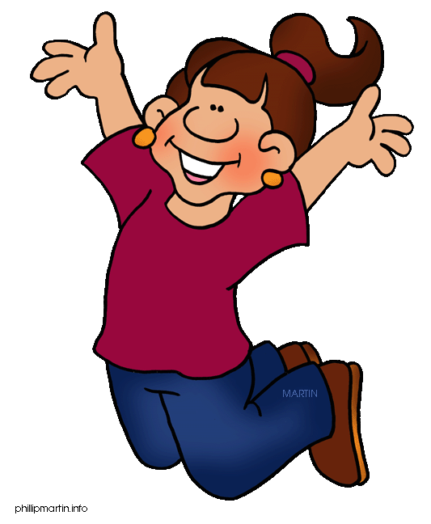
jump

Slide 5
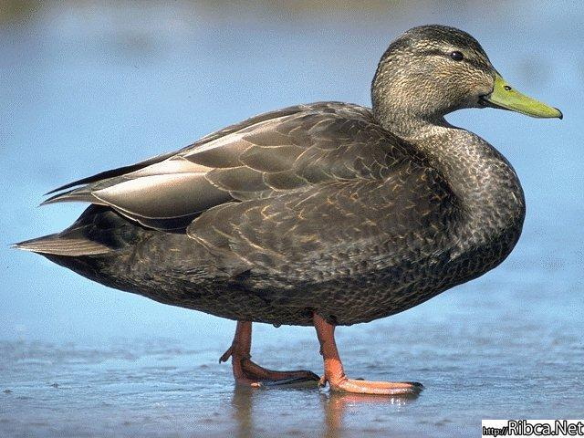
duck

Slide 6
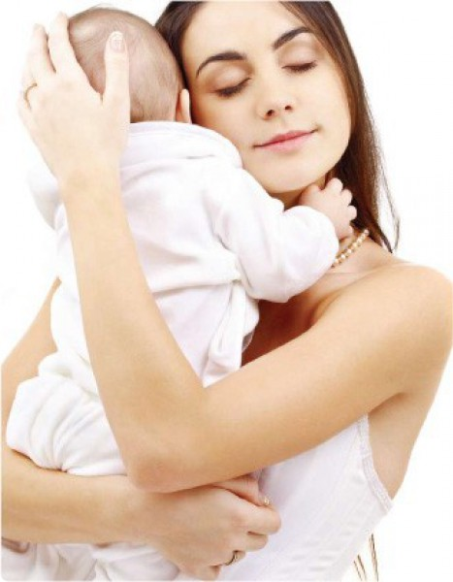
mum

Slide 7
funny

Slide 8
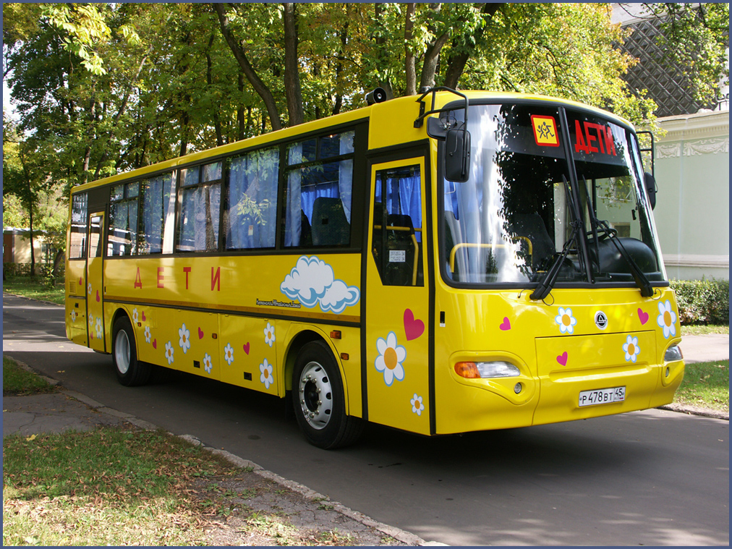
bus

Slide 9
Sun

Slide 10
must
ugly
fun
hurry
up

Slide 11
funny
angry
merry
Tricky
but

Slide 12
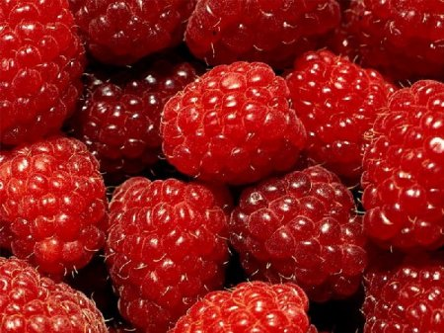
First Class Work!
Thank you!

